Slide 1


আজকের পাঠে তোমাদের স্বাগতম

Slide 2

পরিচিতি
শ্রেণিঃ নবম ও দশম
বিষয়ঃ তথ্য ও যোগাযোগ
প্রযুক্তি
অধ্যায়ঃ চতুর্থ
পাঠ শিরোনামঃ মাইক্রোসফট পাওয়ার পয়েন্ট
সময়ঃ ৫০ মিনিট
মোঃ শহিদুল ইসলাম
সহকারী শিক্ষক
গাড়ীদহ দাখিল মাদ্রাসা
শেরপুর, বগুড়া

Slide 3




এসো নিচে আমরা কিছু ছবি দেখি
উপরের ছবিগুলোর মাধ্যমে কি বুঝতে পারছ ?

Slide 4
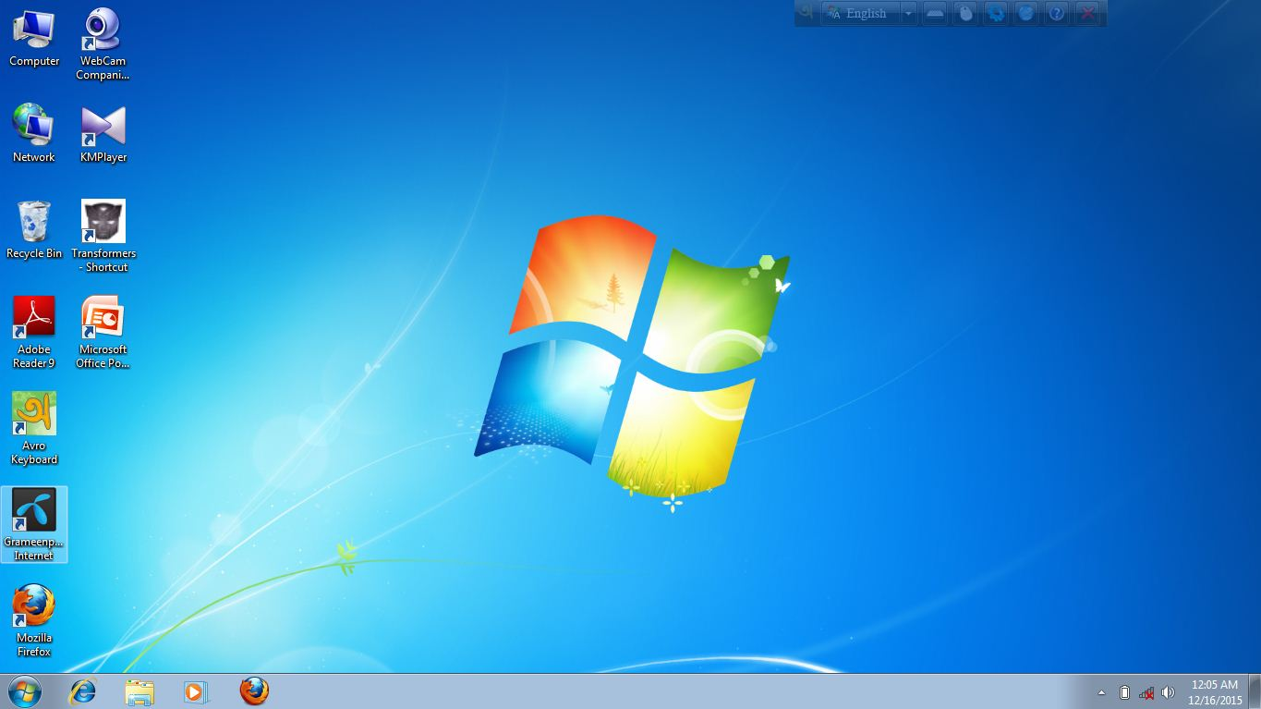
আজকের পাঠ
মাইক্রোসফট পাওয়ার পয়েন্ট

Slide 5
শিখনফল
এই পাঠ শেষে শিক্ষার্থীরা----
পাওয়ার পয়েন্ট কি বলতে পারবে ।
পাওয়ার পয়েন্টের মাধ্যমে কি কি কাজ করা যায় বলতে পারবে ।
স্লাইট তৈরি ও স্লাইট প্রদর্শন করতে পারবে ।
পাওয়ার পয়েন্ট প্রেজেন্টেশান সম্পর্কে ব্যাখ্যা করতে পারবে ।

Slide 6


ভিডিওটি মনোযোগ দিয়ে দেখ:
vlc-1s-Digital class.mp4-.mp4
উপরের ভিডিওটির মাধ্যমে কী বুঝতে পারছ?

Slide 7
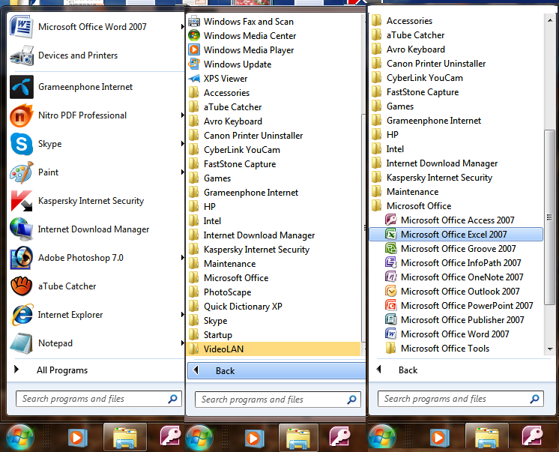
পাওয়ার পয়েন্ট খোলার পদ্ধতি
Start Button
All Programs
MS Office
MS PowerPoint

Slide 8
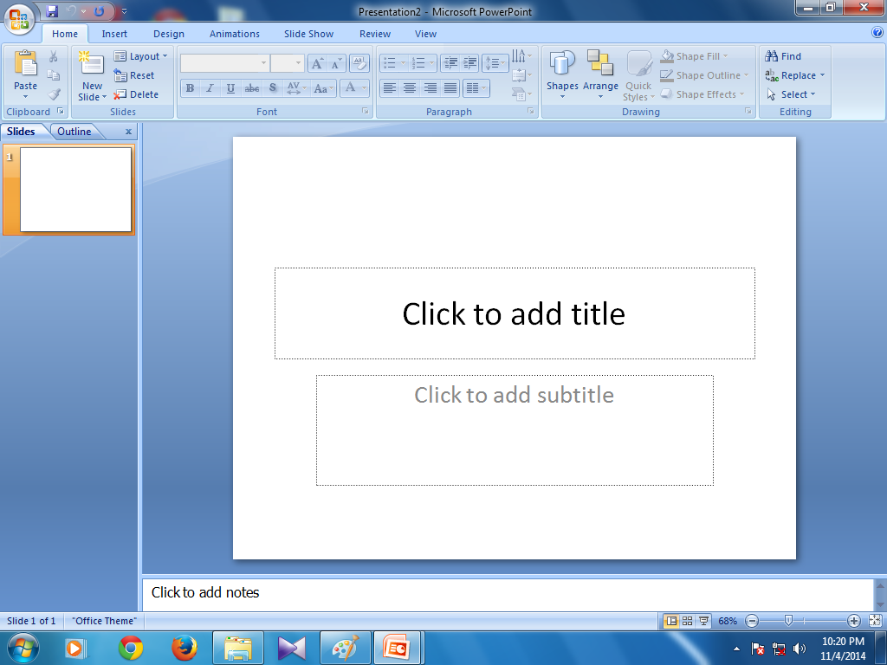
পাওয়ার পয়েন্ট কি?
PowerPoint Window

Slide 9

Microsoft Power Point কি ?
Microsoft Power point একটি জনপ্রিয় গ্রাফিক্স প্যাকেজ প্রোগ্রাম । এর সাহায্যে বিজ্ঞাপন, তথ্য উপস্থাপন, ব্রিফিং
প্রদান, এ্যানিমেশন ও গান রেকর্ড করা যায় ।

Slide 10
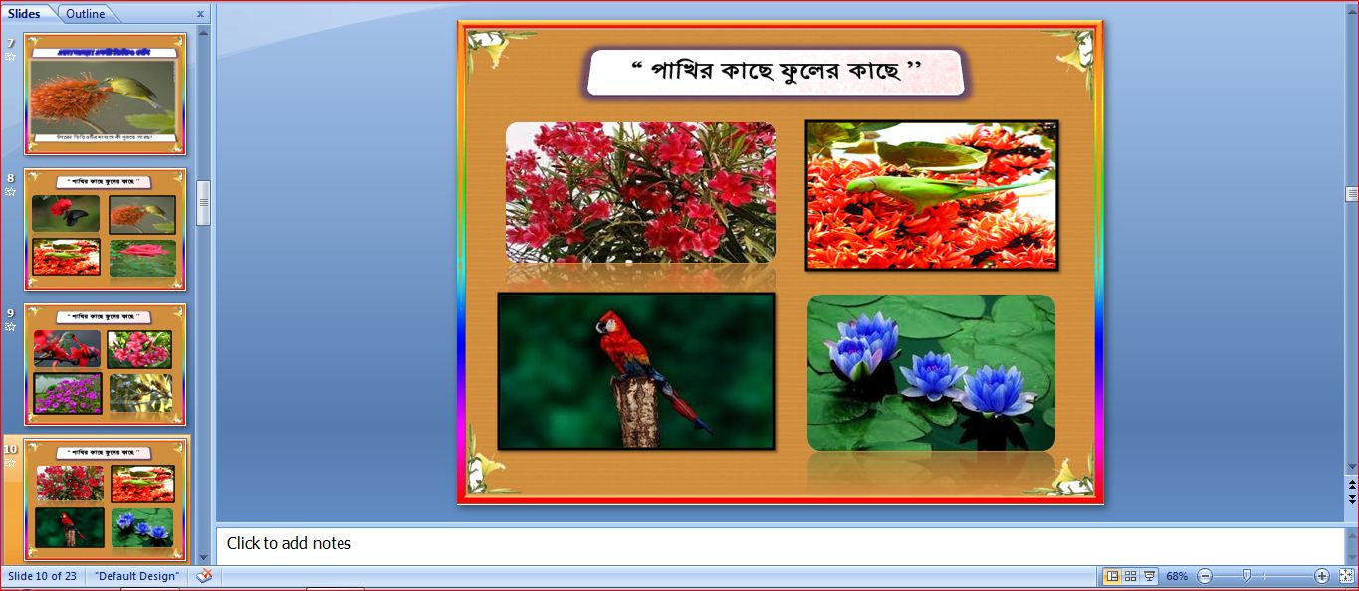
Presentation কি ?
কোন বিষয় সম্বন্ধে বিভিন্ন তথ্যকে উপস্থাপন করার পদ্ধতিকে Presentation বলে। প্রেজেন্টেশন কথার অর্থ হল উপস্থাপন করা।

Slide 11
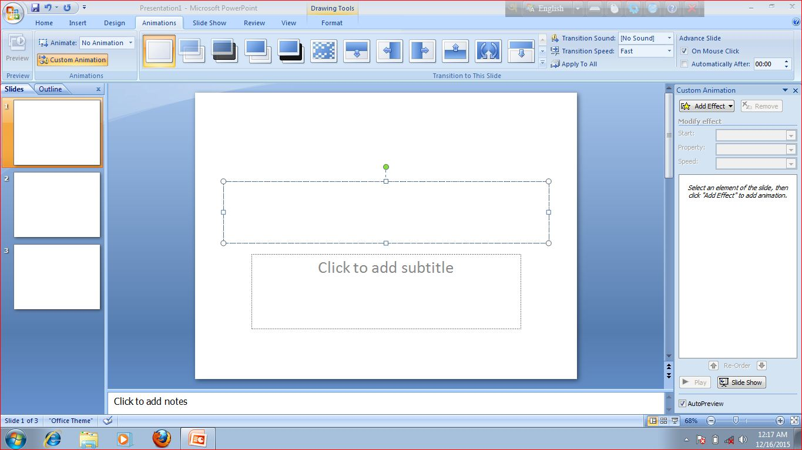
Presentation / স্লাইড কি ?
পাওয়ার পয়েন্ট স্লাইড
প্রেজেন্টেশনের এক একটি অংশ হল স্লাইড।

Slide 12


একক কাজ
প্রেজেন্টেশন এ স্লাইড সো করার জন্য কী-বোর্ডের কোন কী-টি প্রেস করতে হবে।

Slide 13
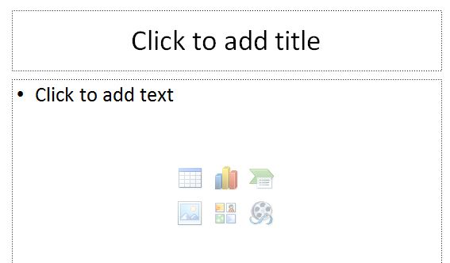
প্রেজেন্টেশনে বক্স মুছা
মুল র্পদার অংশে এরকম লেখা আসবে সিলেক্ট করে ডিলিট করে দিলেই চলে যাবে।

Slide 14
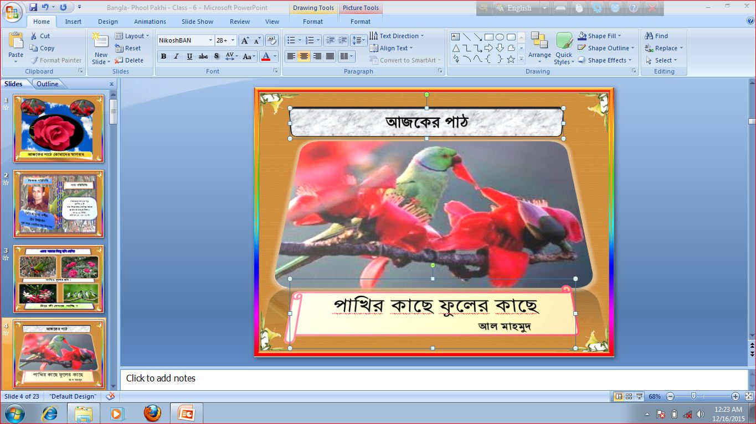
প্রেজেন্টেশন / Home মেনু
Copy> Paste>New Slide>Bold > Align>Home
ক্লিক করে করা যাবে।

Slide 15
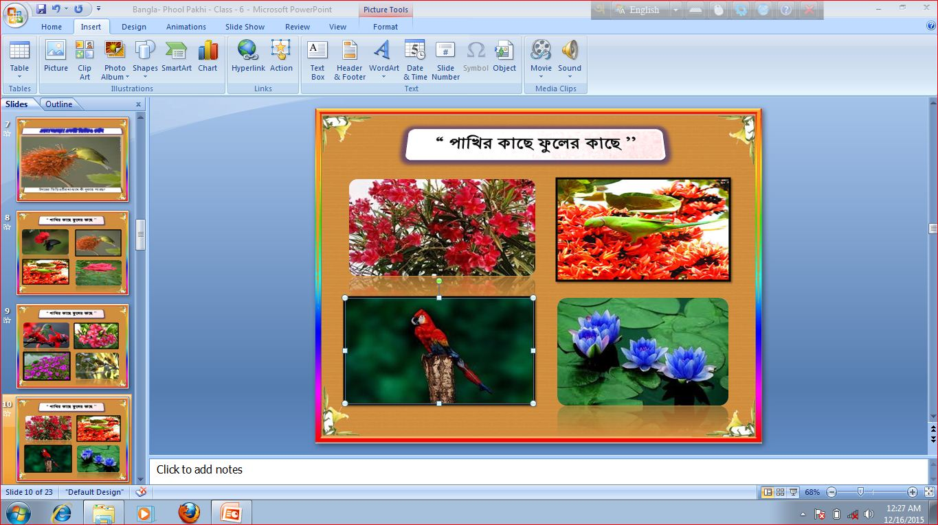
প্রেজেন্টেশন / Insert মেনু
Table > Chart >Text box > Symbol >Insert
ক্লিক করে করা যাবে।

Slide 16
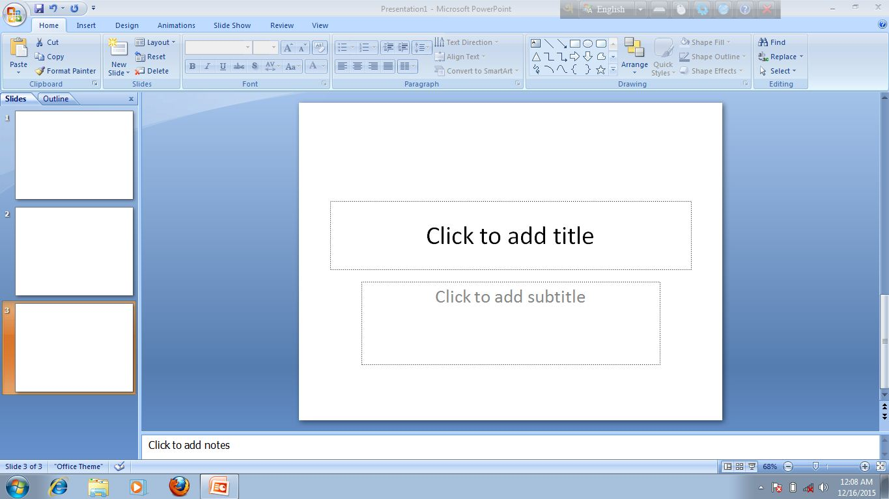
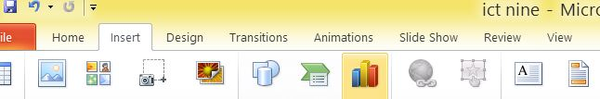
স্লাইডে লেখার জন্য টেক্সট বক্স আনতে হবে

Slide 17
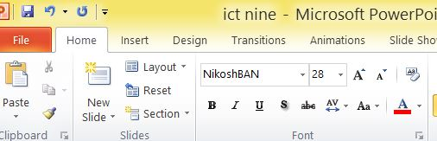
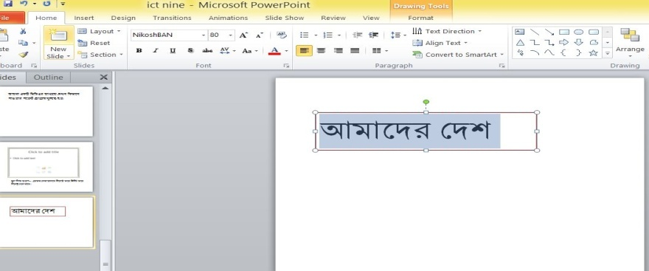
প্রেজেন্টেশনে টাইপ করা
বাংলা টাইপ করার জন্য , ফন্টের আকার- আকৃতি,রঙ সিলেকশন করে টাইপ কর

Slide 18
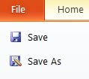
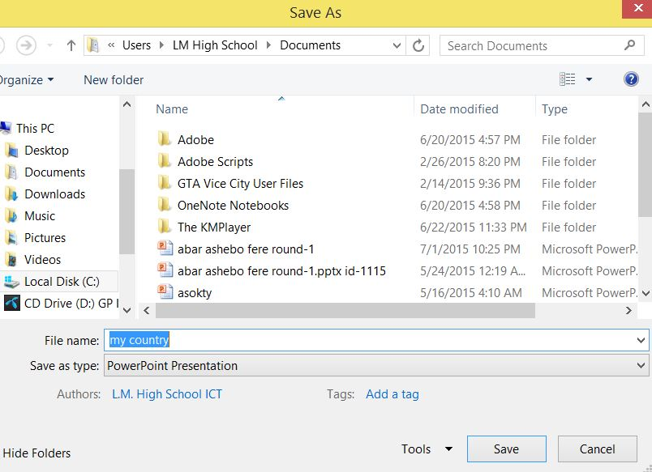
প্রেজেন্টেশন / স্লাইড সেভ করা
File>Save as > File Name লিখে >Save
ক্লিক করলে ফাইলটি সেভ হয়ে যাবে।

Slide 19
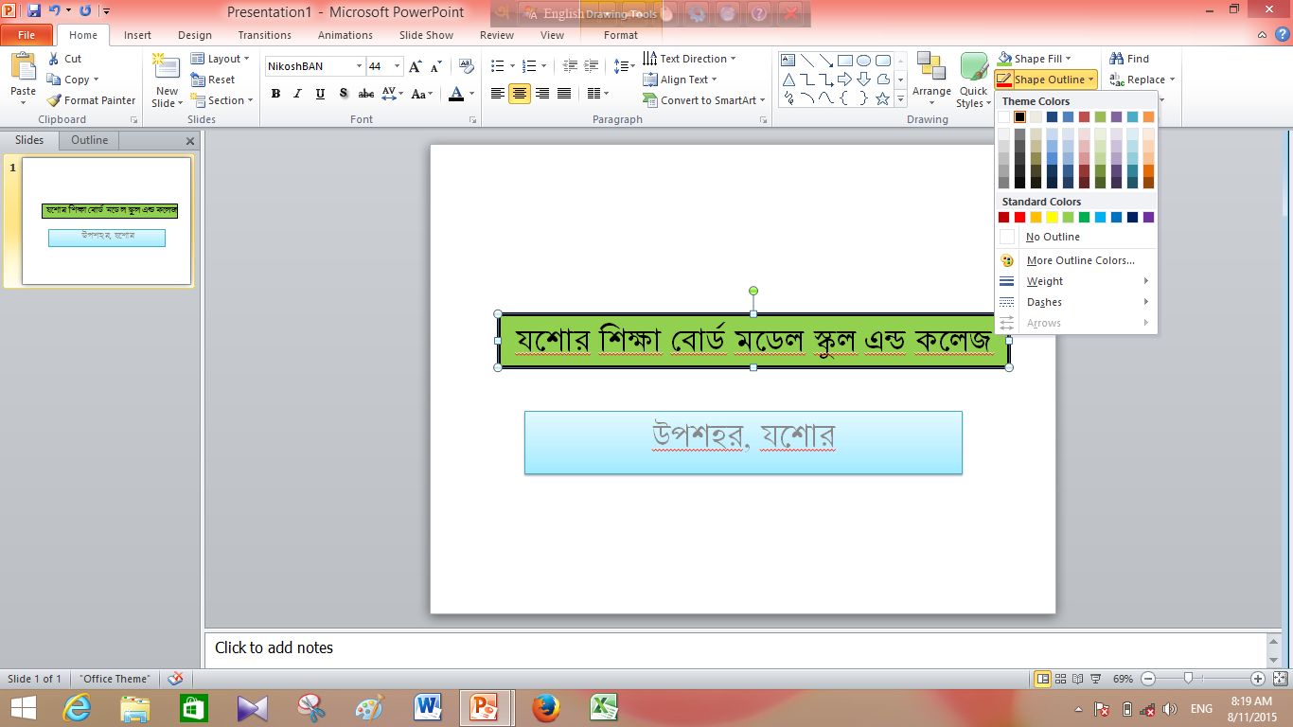
প্রেজেন্টেশন / স্লাইড টেক্সটবক্স
Text Box টির বাইরের চারিদিকে Outline দেওয়ার নিয়ম

Slide 20
প্রেজেন্টেশন / স্লাইড যোগ করা
PowerPoint Window থেকে New Slide যোগ করার জন্য Home রিবন এর Slides কমান্ডগ্রুপ থেকে New Slide এ লেফট মাউস একবার Click কর।

Slide 21


দলীয় কাজ
“ডিজিটাল কন্টেন্টের মাধ্যমে আধুনিক ও বিজ্ঞানসম্মত শিক্ষা দেওয়া সম্ভাব” ব্যাখ্যা কর।

Slide 22

প্রেজেন্টেশন / স্লাইড Shape করা
এছাড়া উপরের Forma মেনুর Drawing ট্যাব থেকে Text Box নিয়ে লেখা যাবে।

Slide 23

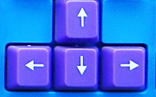
স্লাইড পরিবর্তন করা
কী-বোর্ডের রাইট এ্যারো চেপে
মাউসের বাম বাটনে ক্লিক
এক স্লাইট থেকে অন্য স্লাইটে যাওয়ার জন্য Arrow Key / মাউসের চাকা
ব্যবহার করতে হয় ।

Slide 24

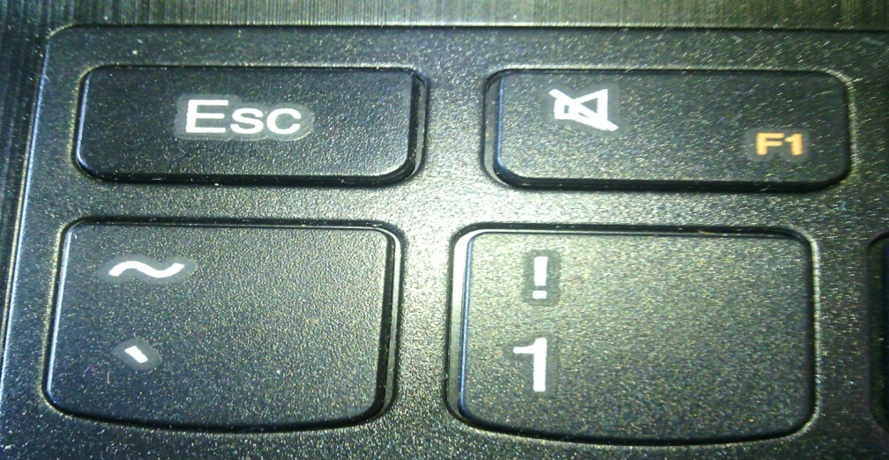
প্রেজেন্টেশনে স্লাইড প্রর্দশন
কীবোর্ডের F5 অথবা side show অথবা
স্ট্যাটাস বার থেকে slide show আইকনে ক্লিক করলে
স্লাইট শো উইন্ডো থেকে সম্পাদস উইন্ডোতে ফিরার জন্য কী-বোর্ডের Esc কী চাপতে হয়

Slide 25
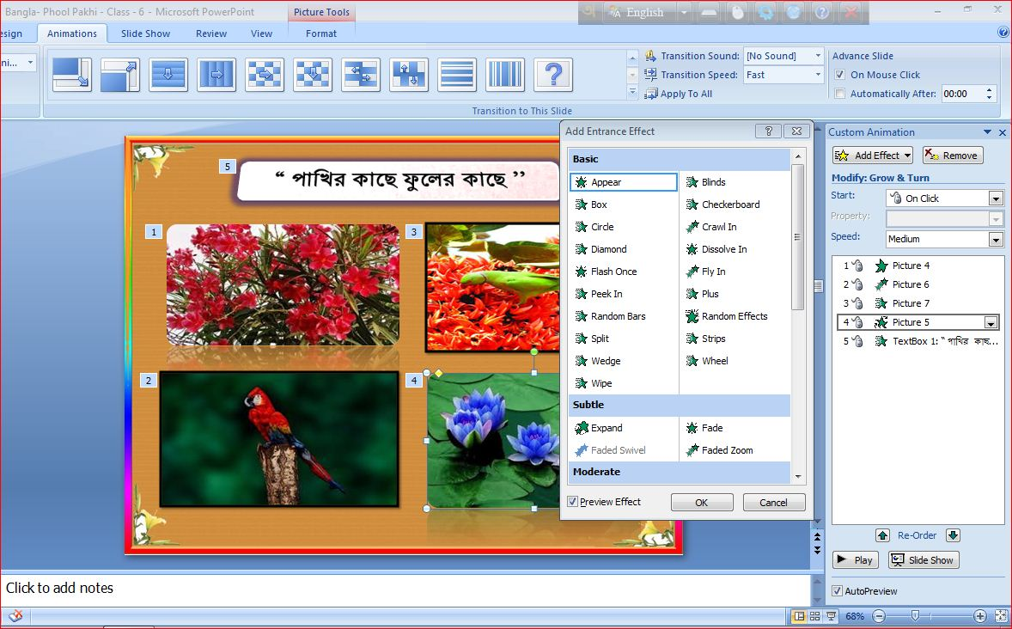
প্রেজেন্টেশন / স্লাইড এ্যানিমেশন করা
লেখা ছবি ব্যবহার করার জন্য Animation > Custom Anima
tion > Add Effect সিলেক্ট করে Animation করতে হয় ।

Slide 26
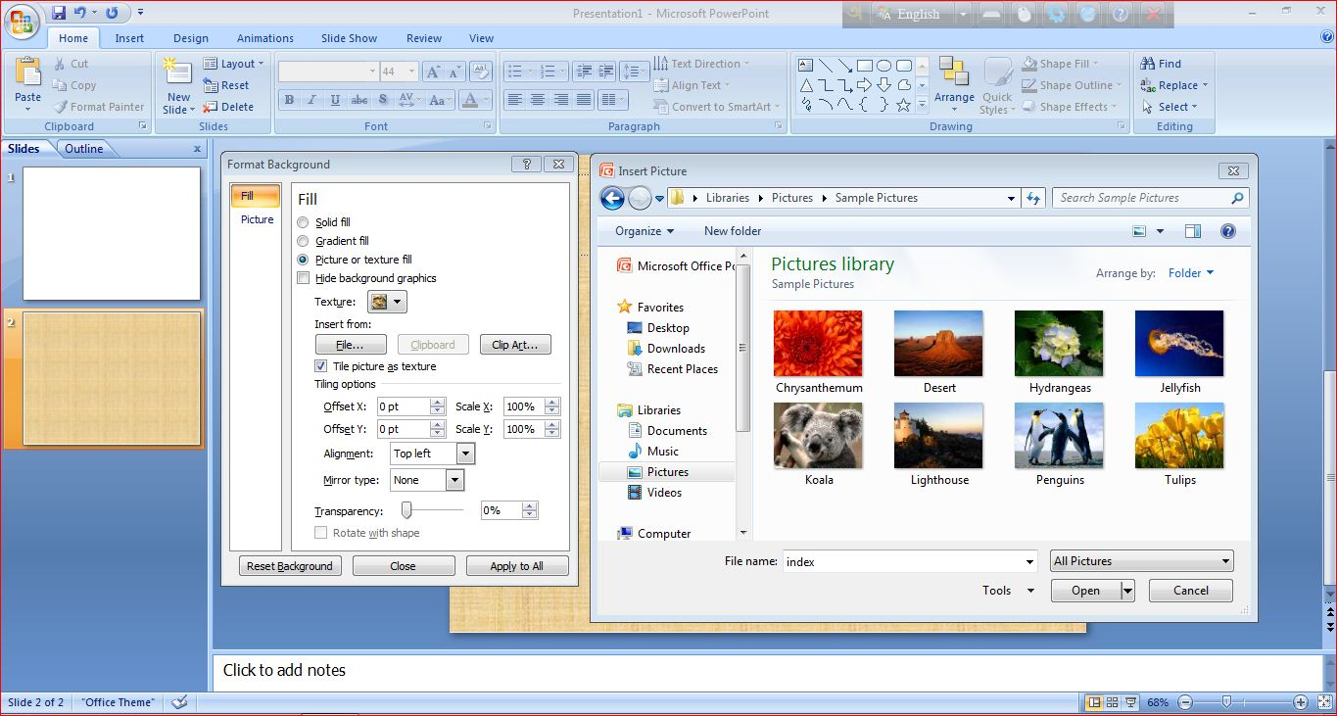
প্রেজেন্টেশন / স্লাইড ছবি যোগ করা
স্লাইট ছবি ব্যবহার করার জন্য Insert > Picture > ছবি সিলেক্ট করে
Open করতে হয় ।

Slide 27
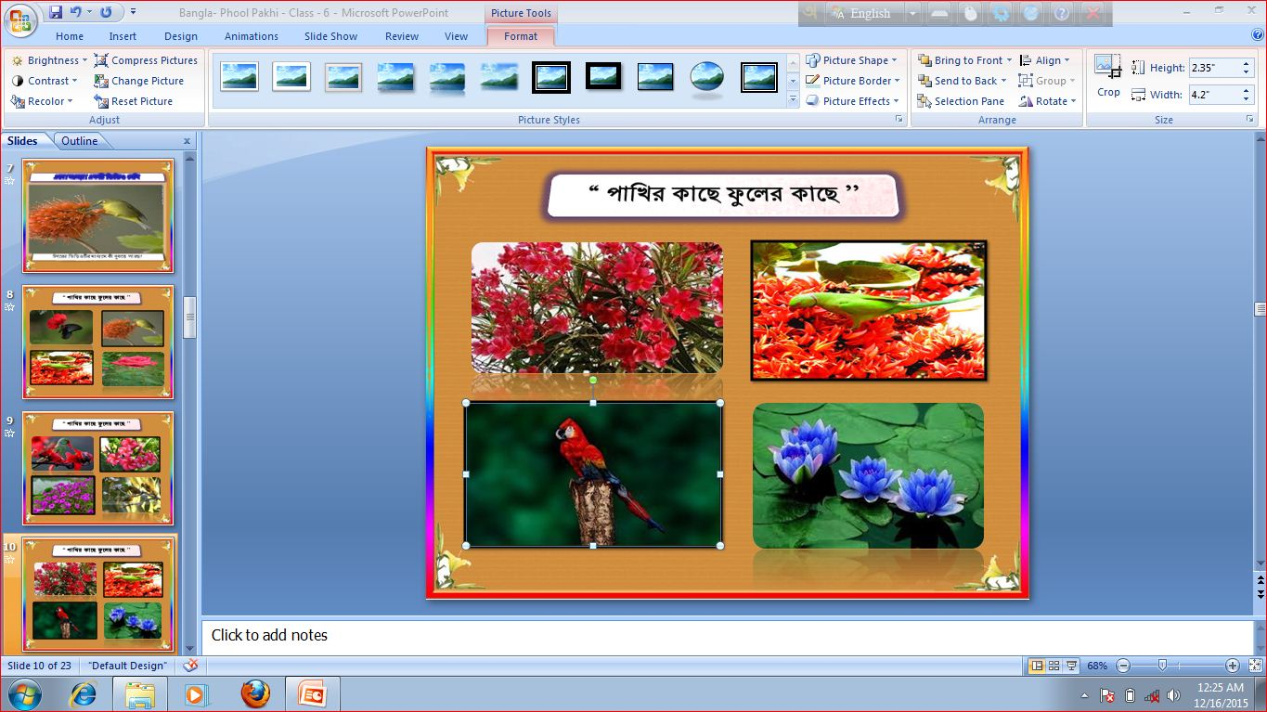
প্রেজেন্টেশন / স্লাইড ছবি স্টাইল করা
স্লাইট শো উইন্ডো থেকে ছবির উপর ডাবল ক্লিক করে স্টাইল চাপতে হয়

Slide 28

মুল্যায়ন
১। নতুন স্লাইড আনতে কোথায় ক্লিক করতে হয় ?
2। প্রেজেন্টেশনে প্রদর্শন করতে কোন কী চাপতে হয়?

Slide 29


বাড়ির কাজ
পাওয়ার পয়েন্ট প্রেজেন্টেশন কি কি কাজে ব্যবহার
হয় ৫টি ক্ষেত্র বাসায় লিখে নিয়ে আসবে?

Slide 30


